Slide 1
Формирование УУД на уроках окружающего мира с помощью современных цифровых инструментов и коммуникационных сред
Автор: учитель начальных классов
МОУ СОШ №5 ОЦ «Лидер» г.о. Кинель
Гуляганова О. В.

Slide 2
Важным элементом формирования УУД обучающихся на ступени начального общего образования, являются ориентировка младших школьников в информационных и коммуникативных технологиях (ИКТ) и формирование способности их грамотно применять (ИКТ-компетентность). Одним из результатов обучения в школе первой ступени должна стать готовность детей к овладению современными компьютерными технологиями и способность актуализировать полученную с их помощью информацию для дальнейшего самообразования.

Slide 3
Использование современных цифровых инструментов и коммуникационных сред является наиболее эффективным способом формирования УУД. Так как использование ИКТ позволяет перейти от объяснительно-иллюстрированного способа обучения к деятельностному, при котором ребёнок становится активным субъектом учебной деятельности, что способствует у него развитию умения учиться, т.е. формированию необходимых компетенций (УУД).

Slide 4
Усвоение учебного материала по окружающему миру находится в существенной зависимости от применения в процессе обучения технических средств. При помощи ИКТ можно проводить настоящие виртуальные путешествия на уроках окружающего мира. Очень эффективными могут быть любые интерактивные задания, созданные учителем, электронные учебники.

Slide 6
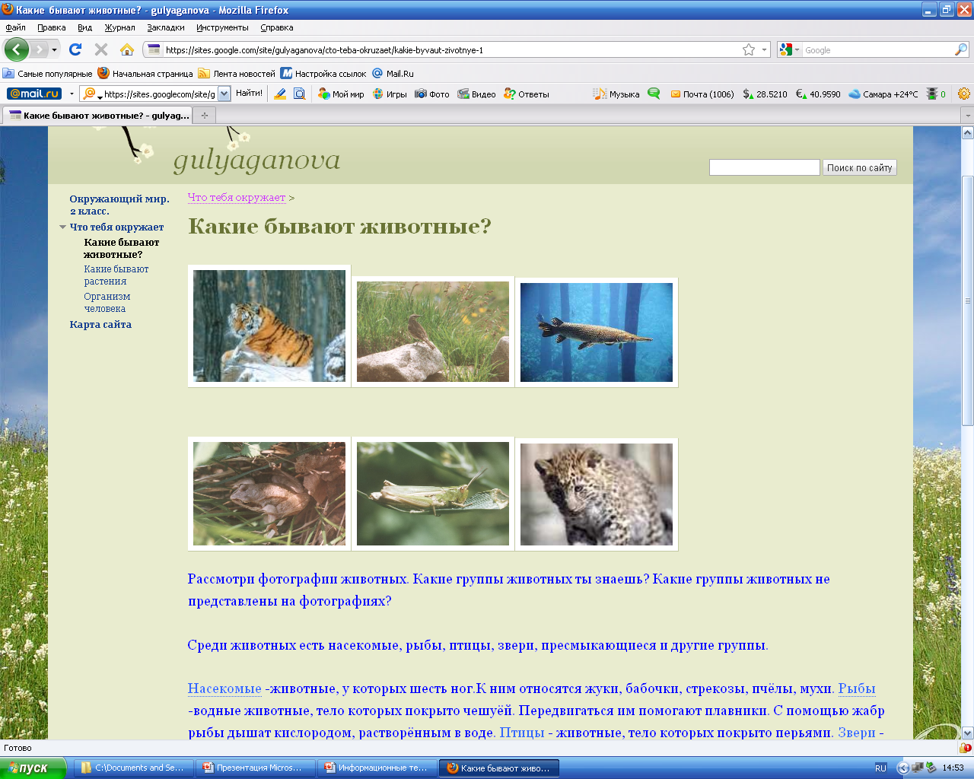

Slide 7
Виды интерактивных заданий в электронном учебнике
Кроссворды
«Восстанови последовательность»
Викторины
«Установи соответствие»
Контрольные тесты

Slide 8
Результаты анкетирования учащихся «Диагностика мотивации учения и уровня познавательной активности»

Slide 9
Адреса Интернет-ресурсов: https://sites.google.com/site/gulyaganova/home Инструкция по применению программы Hot Potatoes: http://hotpot-anna.narod.ru ( вкладка «уроки», «примеры тестов») сайт «Солнышко»: www.solnet.ee единая коллекция цифровых образовательных ресурсов: http://school-collection.edu.ru

Slide 10
Спасибо за внимание! Творческих успехов!

